Slide 1
Олимпиада начинается в школе
Муниципальное общеобразовательное учреждение Попадьинская основная общеобразовательная школа

Slide 2
Школа и спорт – путь к высоким спортивным достижениям
Проблема здоровья, развития и воспитания детей имеет важнейшее государственное значение. На состояние здоровья детей оказывают существенное влияние такие факторы, как неблагоприятные социальные и экологические условия. Детство и школьные годы – особый период в жизни человека, когда закладываются основы здорового образа жизни, организм настраивается на здоровый или «больной» образ жизни, у школьника вырабатываются нормы и привычки поведения. В современных условиях обучающиеся ограничены в движениях, что приводит к снижению у них естественной двигательной активности. При этом 3 урока физической культуры в неделю всего на 25% восполняют её необходимый объём. И эта, по исследованиям врачей, хроническая гиподинамия способствует развитию сердечно – сосудистых расстройств, увеличивает количество детей с избыточной массой тела, нарушениями в опорно-двигательной системе, патология зрения, всё чаще диагностируются аллергические заболевания, и уже не удивляет синдром хронической усталости.
Развитие школы идёт по пути интенсификации, увеличения физических и психических нагрузок. Образовательные учреждения стремятся отвечать на новые запросы общества: формирование здорового образа жизни является одной из актуальнейших вопросов в системе обучения.
В МОУ Попадьинская ООШ уделяется большое внимание укреплению и сохранению здоровья. Мало научить ребёнка чистить зубы утром и вечером, делать зарядку и есть здоровую пищу. Надо, чтобы он научился любить себя, людей, жизнь.
Главное, что обрела школа за последние годы – стремление к совершенствованию своей работы с учетом приоритета, каковым является сохранение и укрепление здоровья учащихся и педагога.
Большие достижения требуют большого труда. Школьники путем маленьких побед над собой, над своей ленью, будут двигаться к большим достижениям.

Slide 3
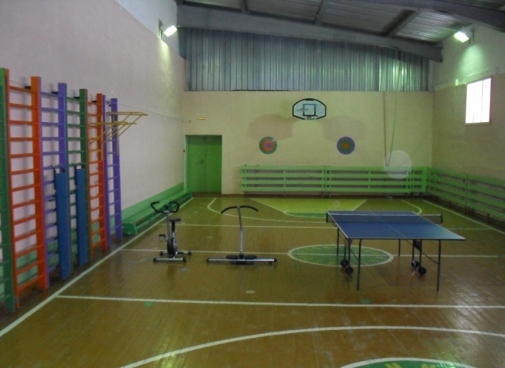
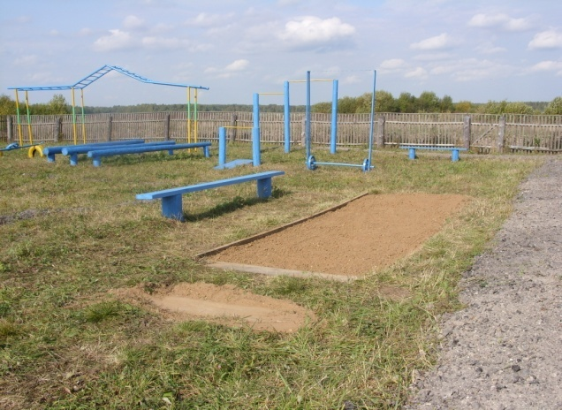
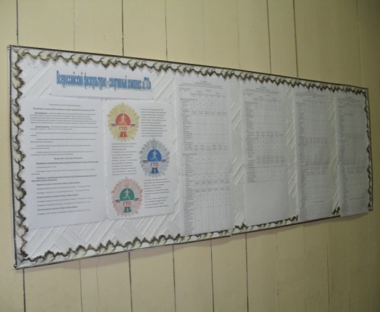
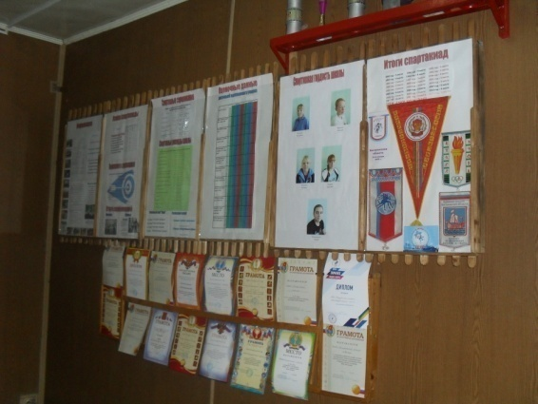
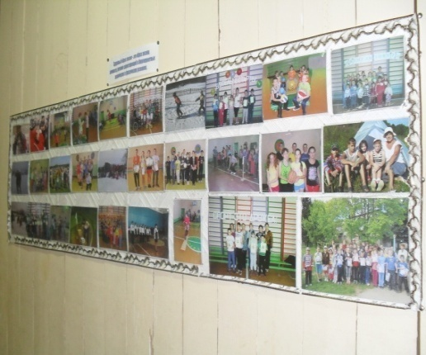
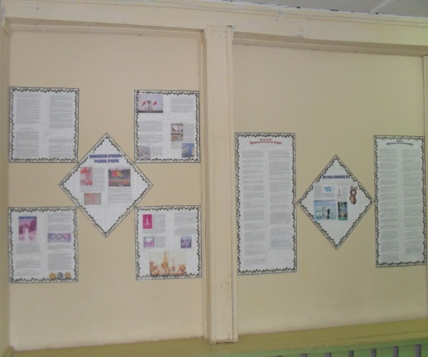
Спортивная инфраструктура школы
В школе есть все условия для занятий физической культурой и спортом
спортивный зал спортивная площадка
Наглядность в школе
Комплекс ГТО Наши успехи Спорт в школе Олимпийские игры

Slide 4
Планы в области физического воспитания
1. Мотивировать учащихся на ведение здорового образа жизни 2. Увеличивать долю обучающихся школы, регулярно занимающихся физической культурой и спортом до 100% 3. Добиваться высоких показателей в физическом воспитании
4 . Показывать отличные знания на муниципальной и региональной олимпиаде школьников
5. Успешно выступать в районной спартакиаде школьников, региональных соревнованиях
6. Приобрести для школы теннисный стол
7. Провести конкурс «Самый спортивный ученик»

Slide 5
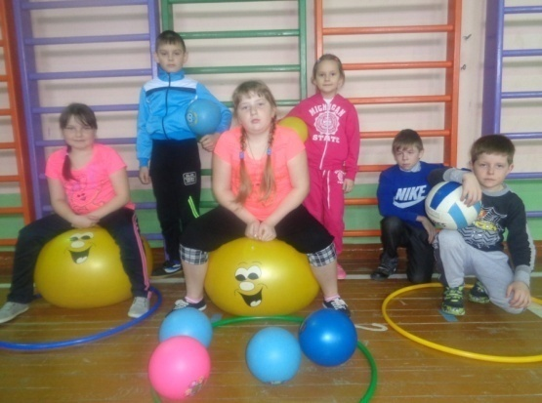
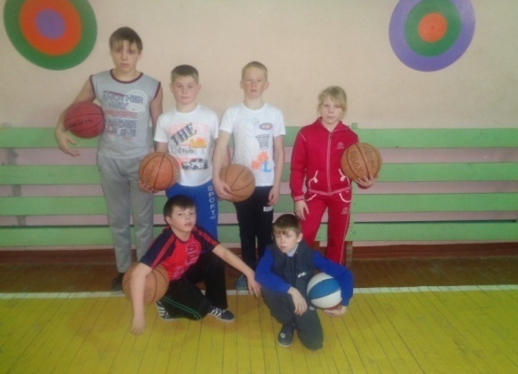
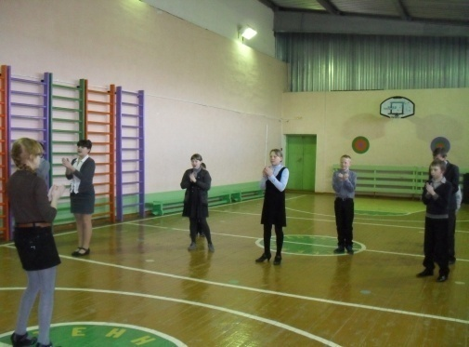
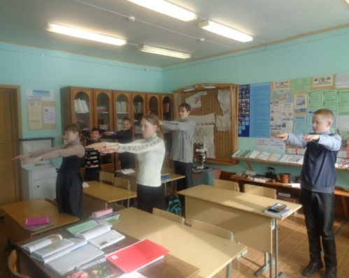
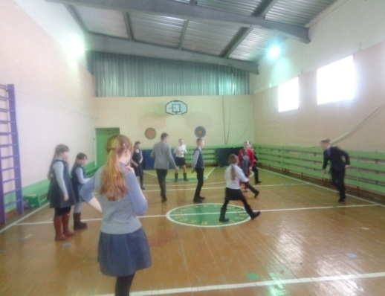
Внеклассная работа в школе
В школе работают две спортивные секции
Секция «Азбука здоровья» для учащихся 1-4классов.
Секция «Спортивные игры» для учащихся 5-9 классов.
Секция «Азбука здоровья» Секция «Спортивные игры»
Физкультурно-оздоровительные мероприятия в режиме учебного дня
Гимнастика до учебных занятий Физкультминутки на уроках Подвижные игры на переменах

Slide 6
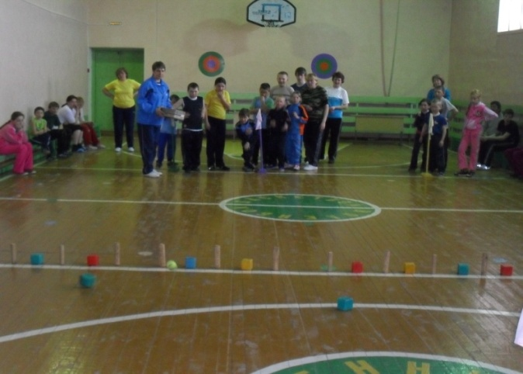
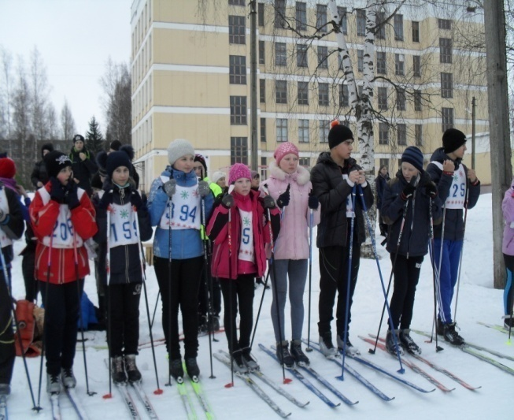
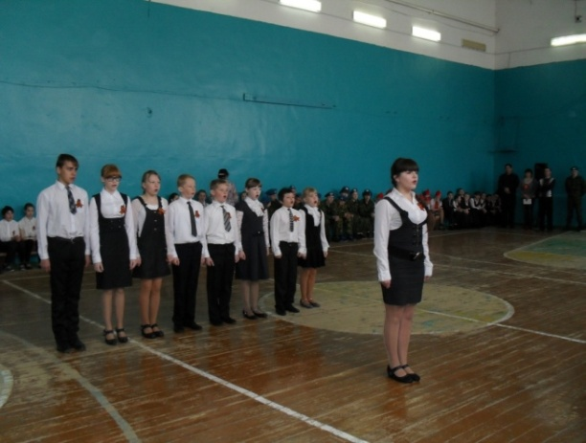
Физкультурно-массовые и спортивные мероприятия
Физкультурно-массовые спортивные мероприятия
Соревнования
«Я выбираю жизнь»
Лыжные гонки «Смотр строя и песни»

Slide 7
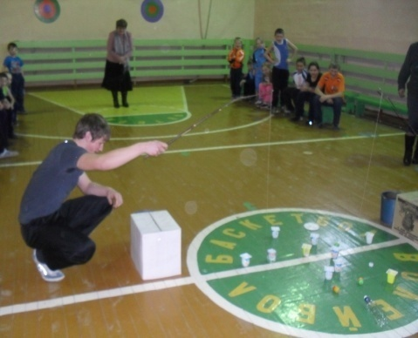
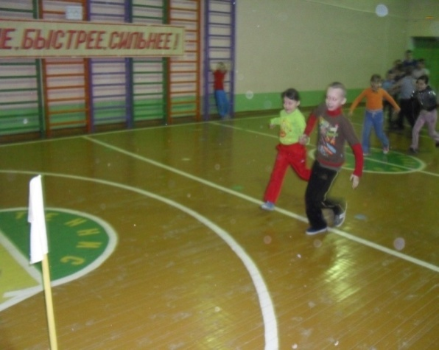
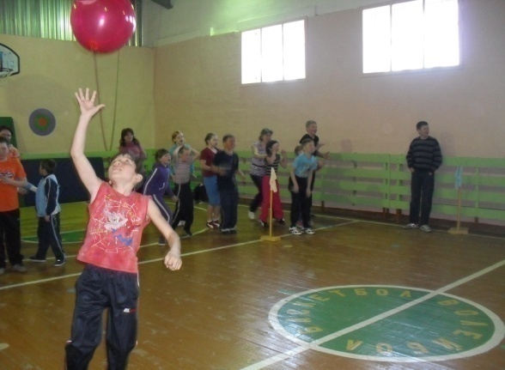
Дни здоровья в школе
Дни здоровья в школе проводятся с целью пропаганды обучающихся здорового образа жизни, развития интереса к физической культуре.
Задачи: - привлечение учащихся к занятиям различных видов спорта; - выявление лучших спортсменов школы, привлечение их к участию в районной, областной спартакиаде;
- проведение оздоровительных мероприятий нацеленных на укрепление организма детей и подростков;
- повышение сопротивляемости организма детей и подростков к различным заболеваниям, работоспособности школьников.
Соревнования «Чистая деревня Соревнования
«О, спорт, ты мир!» Соревнования
– здоровые дети» «Мой веселый звонкий мяч»

Slide 8
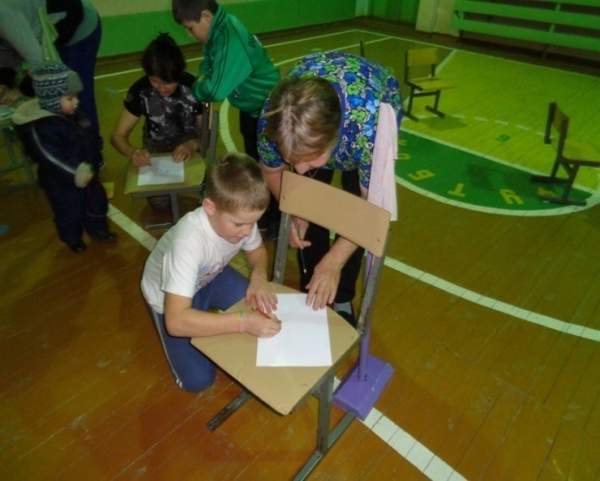
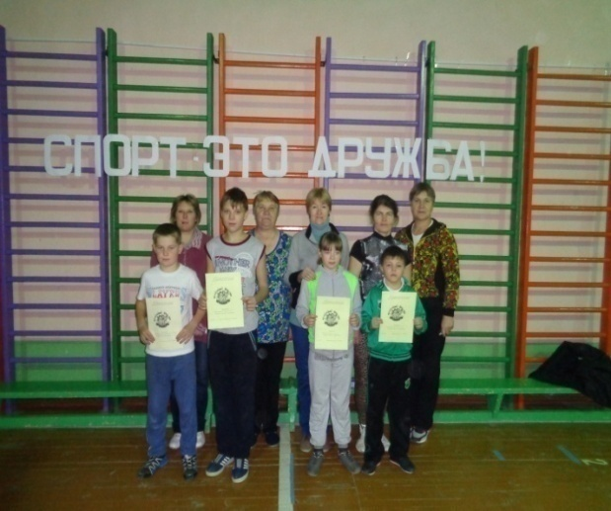
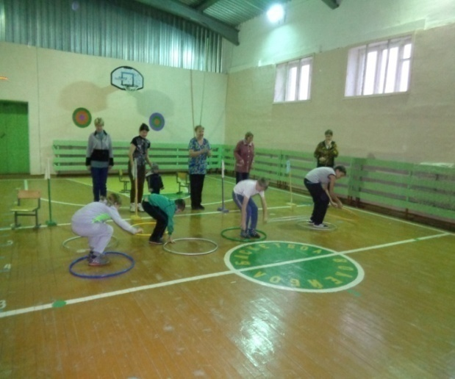
Семейные соревнования
Стало традицией проводить в школе семейные соревнования: «Папа, мама и я- спортивная семья», «Семейные рекорды»
Цель: - формирование здорового образа жизни на основе примера родителей, - воспитание чувства гордости за свою семью, - уважение к родителям и физическое развитие детей.
Задачи: - закрепить умение в прыжках, скоростном беге, вращении обруча, в ведении мяча, в точном метании;
- формировать устойчивость двигательных навыков и умений, развивать физические качества (быстроту, ловкость, силу, выносливость, гибкость и координацию движений);
- через физкультурно-оздоровительную работу укреплять взаимопонимание между детьми, родителями.
Соревнования «Семейные рекорды»

Slide 9
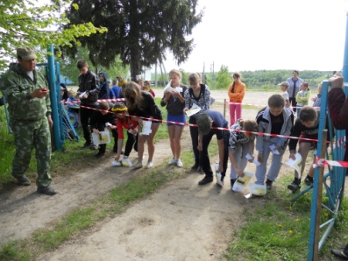
Дружеские встречи с Сумароковской школой
На базе МОУ Сумароковская и Попадьинская ООШ проводятся товарищеские встречи обучающихся по различным видам спорта:
волейболу, баскетболу, пионерболу, лыжным гонкам, спортивном ориентировании

Slide 10
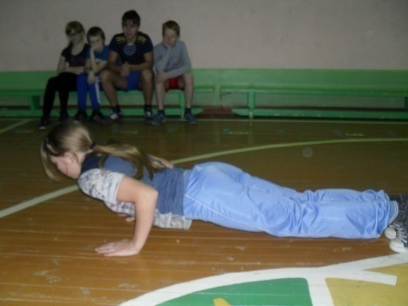
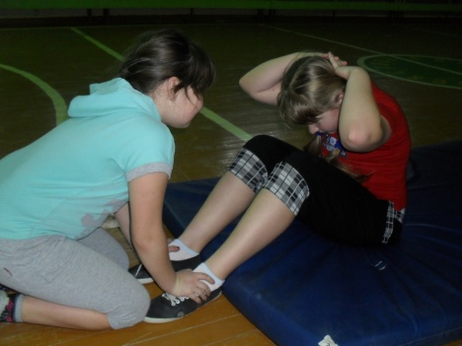
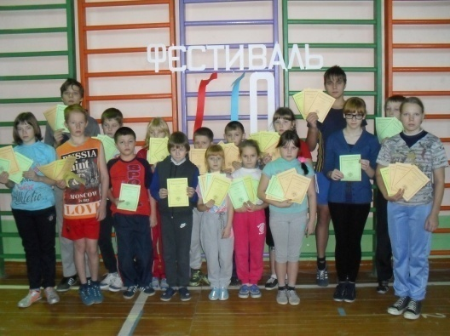
Фестиваль ГТО в школе
Одной из самых главных проблем любого общества было и есть здоровье детей и подростков – нашего будущего. От здоровья сегодняшних детей напрямую зависит здоровье общества завтра. В стране разрабатывается множество программ и мероприятий для сохранения и укрепления здоровья школьников, а также популяризации спорта и здорового образа жизни среди детей и подростков. Но, несмотря на их большое количество, здоровье школьников с каждым годом ухудшается. В школе дети проводят большую часть времени и, соответственно, школа может повлиять на данную проблему. Как одним из направлений в сохранении и укреплении здоровья детей государство возрождает традицию сдачи нормативов ГТО. Но мы прекрасно понимаем, что далеко не всякий сможет сдать данные нормативы. Нужна подготовка и привлечение детей к занятиям спортом. Для учащихся нашей школы был проведен единый урок «ВФСК ГТО», показан видеоурок, познакомлены учащиеся с комплексом ГТО и своей возрастной ступени. Как одним из первых шагов к внедрению комплекса ГТО в школе, мы провели Фестиваль ГТО, в котором приняли участие наши школьники, и который проводился в форме личных состязаний. Учащиеся показали хорошие результаты в своей возрастной ступени.
Спортивный праздник Фестиваль ГТО

Slide 11
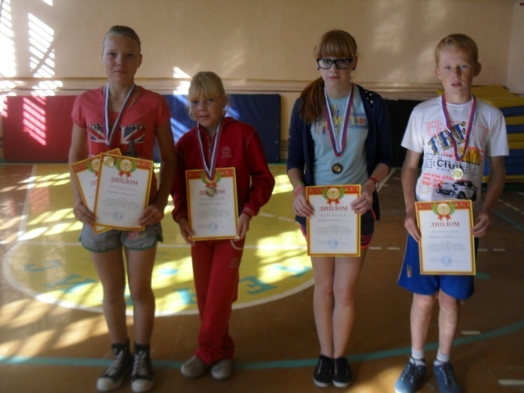
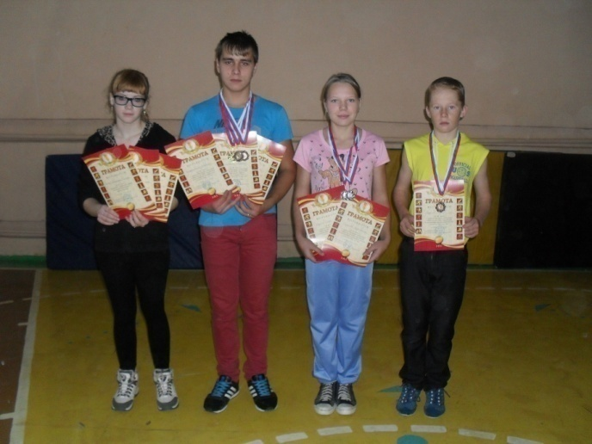
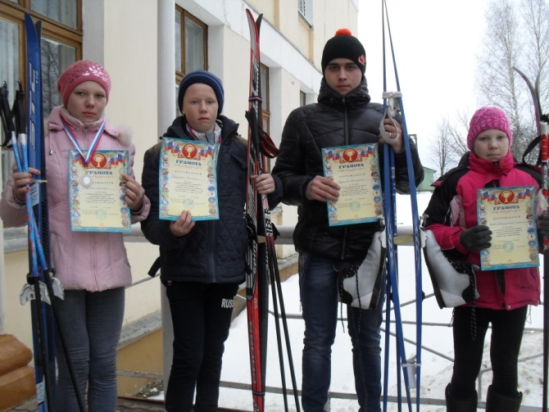
Районная спартакиада школьников 2015-2016 учебный год
В районе 8 школ: 2средние и 6 основных общеобразовательных школ. В зачет Спартакиады входят 4 основных вида: чемпионат района по легкоатлетическому кроссу, чемпионат района по силовому многоборью, чемпионат района по лыжным гонкам, чемпионат района по легкой атлетике. Соревнования проводятся как личные, так и командные. Учащиеся нашего общеобразовательного учреждения отличается своей физической подготовленностью, являются активными участниками спартакиады и становятся победителями и призерами соревнований.
Чемпионат района по
легкоатлетическому кроссу
«Кросс наций»
2 место
Чемпионат района по силовому многоборью
2 место
Чемпионат района по лыжным гонкам
3 место

Slide 12
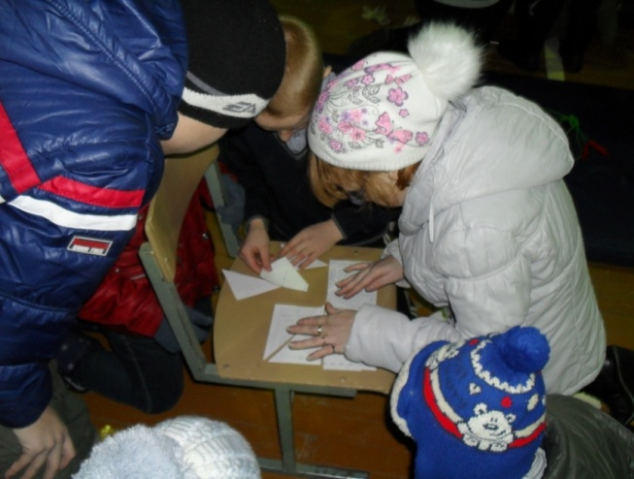
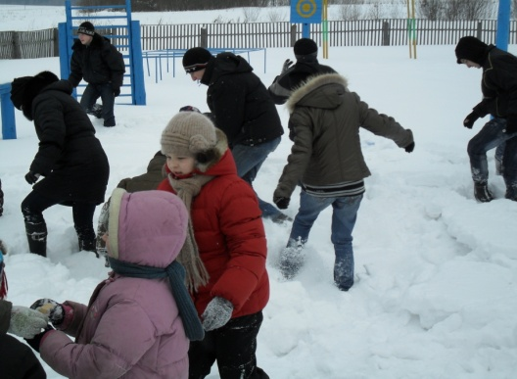
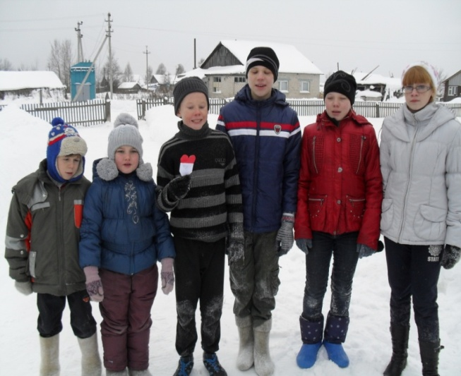
Зарница в школе
Традиция в школе проводить спортивную игру «Зарница» Цели проведения игры «Зарница в школе»: - воспитание подрастающего поколения в духе патриотизма, преданности Родине; - привитие навыков коллективного взаимодействия, готовности к службе в вооруженных Силах РФ;
- развитие физических качеств: быстроты, силы, выносливости
Задачи: - развитие чувства гражданственности, патриотизма; - повышение престижа воинской службы; - воспитание инициативы и самостоятельности, сознательной дисциплины, дружбы и товарищества, воли, смелости, выносливости, - пропаганда и популяризация здорового образа жизни

Slide 13
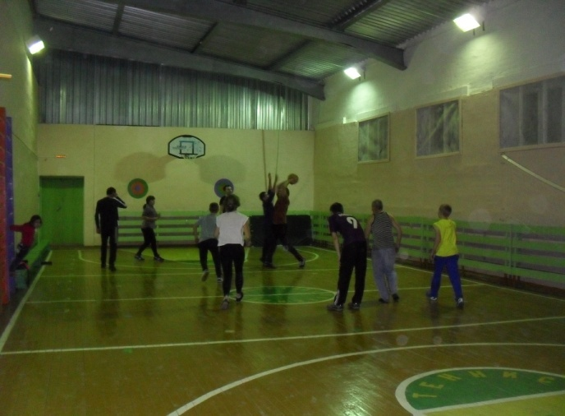
Спортивный клуб «Спорт»
Школьный спортивный клуб «Спорт» организация учащихся, способствующая развитию физической культуры, спорта, туризма. Работает под девизом «Спорт-это жизнь». Посещают клуб учащиеся школы. Задачами клуба являются: - активизация физкультурно-спортивной работы и участие всех учащихся в спортивной жизни школы; - укрепление здоровья и физического совершенствования учащихся на основе систематически организованных обязательных внеклассных спортивно- оздоровительных занятий всех детей; -воспитание у школьников общественной активности и трудолюбия, творчества и организаторских способностей;
- привлечение к спортивно- массовой работе в клубе выпускников школ, родителей учащихся школы; - профилактика асоциальных проявлений в детской и подростковой среде, выработка потребности в здоровом образе жизни.
Товарищеская встреча по баскетболу учащихся школы и выпускников школы

Slide 14

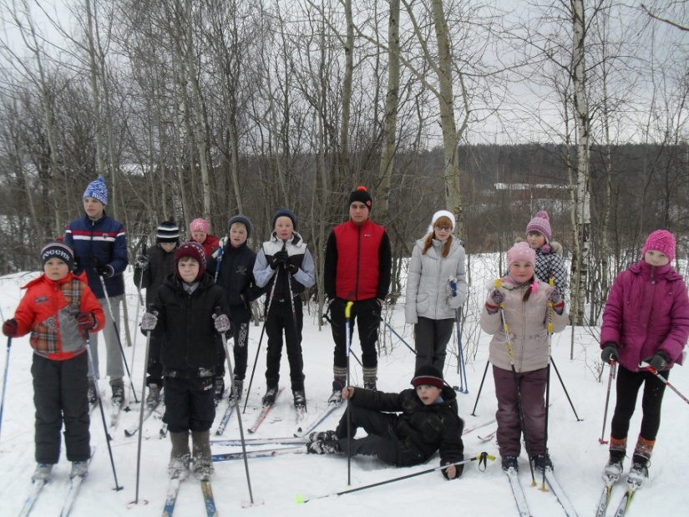
День зимних видов спорта
В школе ведется работа по истории и проведению Олимпийских и паралимпийских игр.
Для обучающихся проводятся олимпийские уроки «О спорт, ты – мир!», лекции «Герои российского спорта»,беседы «Зимние и летние Олимпийские игры» викторины «Олимпийские игры современности»,спортивные соревнования «О спорт, ты –мир!», соревнования по биатлону. Включена олимпийская тематика в содержание учебных предметов, например по физической культуре, истории, немецкому языку, изобразительному искусству, литературе.
Стало традицией проводить день зимних видов спорта в школе.
Соревнования по биатлону

Slide 15
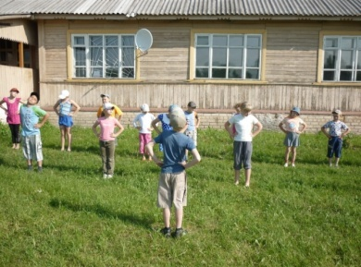
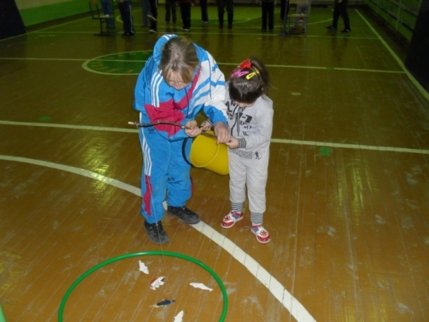
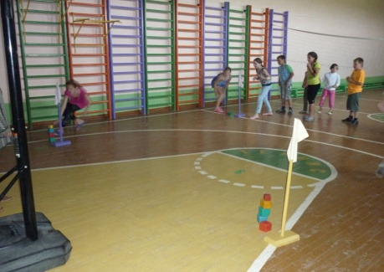
Спорт в лагере отдыха
Спорт в лагере играет большую роль для укрепления здоровья.
Дети проводят утреннюю зарядку, играют на свежем воздухе, проводятся с ними различные спортивные конкурсы, состязания, соревнования.
Утренняя зарядка в лагере Соревнования «На рыбалке у реки» Соревнования
«Вместе весело шагать по просторам»

